Slide 1
Autobus
Diagramma ER

Slide 2
Realtà da modellare
Una linea di trasporto pubblico è caratterizzata da un numero ed è composta da più fermate. Di ogni fermata si memorizza il nome e l'indirizzo. Teniamo inoltre traccia dei passaggi. Una linea effettua un passaggio a una fermata in determinati orari. Su ogni trasporto possono salire delle persone. Le persone vengono registrate con codice tessera, nome, cognome e data di nascita, più una foto di riconoscimento. Inoltre, si vuole tenere conto di tutte le volte che una persona sale su un autobus, timbrando la propria tessera. Infine, degli autisti si vuole salvare il codice del cartellino, il nome, cognome e data di nascita, oltre che una foto di riconoscimento. Ogni autista, per semplificazione, guida sempre lo stesso autobus. NB: prestate attenzione a non trascurare il fatto che una linea può effettuare più passaggi alla stessa fermata

Slide 3
Entità
Autobus
Fermata
Passaggio
Autista
Persona
Timbro

Slide 4
Attributi Autobus
Codice

Slide 5
Attributi Fermata
Nome
Indirizzo

Slide 6
Attributi Passaggio
Orario

Slide 7
Attributi Autista
CodiceCartellino
Nome
Cognome
DataNascita
FotoRiconoscimento

Slide 8
Attributi Persona
CodiceTessera
Nome
Cognome
DataNascita
FotoRiconoscimento

Slide 9
Attributi Categoria
Orario

Slide 10
Entità + Attributi
Autobus
Codice
Fermata
Nome
Passaggio
Orario
Autista
CodiceCartellino
Indirizzo
Nome
Cognome
DataNascita
FotoRiconoscimento
Persona
Tessera
Nome
Cognome
DataNascita
FotoRiconoscimento
Timbro
Orario

Slide 11
Associazioni
Autobus – Fermata - Passaggi
Un autobus effettua più passaggi nelle fermate, in una fermata più autobus effettuano più passaggi, il passaggio dipende dall'autobus e dalla fermata (entità debole)
Autobus - Autista
Un autobus viene guidato da un solo autista, un autista può guidare un solo autobus
Persona – autobus - timbro
Una persona sale su un solo autobus facendo un timbro, un autobus fa salire più persone con diversi timbri, un timbro dipende dall'autobus e dalla persona

Slide 12
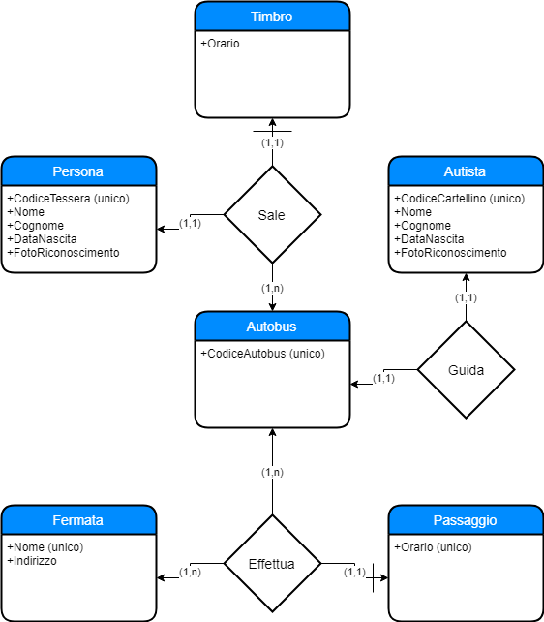

Slide 13
Schema logico
Fermata(Nome, Indirizzo)
Passaggio(Orario)
Autobus(Codice Autobus, Codice Cartellino, Nome, Cognome, Data Nascita, Foto Riconoscimento)
Persona(Codice Tessera, Nome, Cognome, Data Nascita, Foto Riconoscimento)
Timbro(Orario)
Sale(Codice Autobus, Codice Tessera, Orario Timbro)
Effettua(Codice Autobus, Nome, Orario Passaggio)

